Slide 1
Tìm hiểu về SRS qua phần mềm RMOS (Restaurant Menu & Order System)
Hà Nội, ngày 19 tháng 10 năm 2017

Slide 2

Nhóm 10 – LTU12B
Giới Thiệu
Đỗ Trung Thành – 20138389
Lưu Thành Nam – 20138288
Hà Trí Hiếu – 20138150
Nguyễn Quang Tuấn – 20138494
Tìm hiểu về SRS qua phần mềm RMOS (Restaurent Menu & Order System)

Slide 3
TỔNG QUAN
PRODUCT CHAMPIONS
MỐI LIÊN HỆ GIỮA CÁC YÊU CẦU TRONG HỆ THỐNG
MÔ TẢ HOẠT ĐỘNG YÊU CẦU HỆ THỐNG
STAKEHOLDERS
1
2
3
4
Tìm hiểu về SRS qua phần mềm RMOS (Restaurent Menu & Order System)

Slide 4
STAKEHOLDERS
1

Slide 5
Định nghĩa: Stakeholders là người nhóm người hay các tổ chức liên quan đến hệ thống
Đối với RMOS có 2 nhóm tác nhân:
Restaurateurs
Associated Staff

Slide 6

PHÂN TÍCH CÁC NHÓM TÁC NHÂN
Restauraters:
- Supervisor, Waiter, Chef, Customer
Associated Staff:
- System manager
Tìm hiểu về SRS qua phần mềm RMOS (Restaurent Menu & Order System)

Slide 7
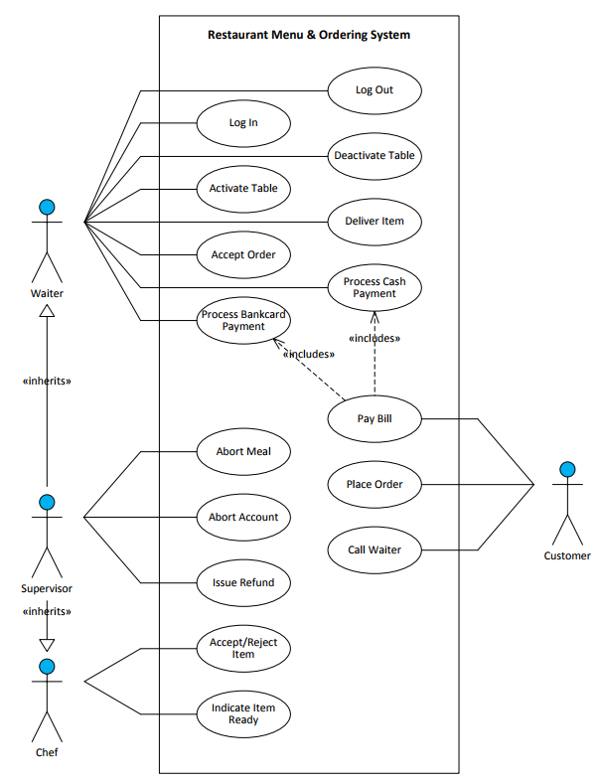
Use Case
Tìm hiểu về SRS qua phần mềm RMOS (Restaurent Menu & Order System)

Slide 8
PHÂN CẤP USER
User Level 1
Supervisor
User Level 2
Waiter
Chef
Customer
Tìm hiểu về SRS qua phần mềm RMOS (Restaurent Menu & Order System)

Slide 9
PRODUCT CHAMPIONS
2

Slide 10
PRODUCT CHAMPIONS TRONG RMOS
Định nghĩa Product Champions:
Là các đại diện của người sử dụng, có nhiệm vụ thực hiện quá trình xác nhận các yêu cầu và hợp nhất các yêu cầu của phần mềm
Product Champion trong RMOS:
Supervisor
Customer (PC bên ngoài)
Tìm hiểu về SRS qua phần mềm RMOS (Restaurent Menu & Order System)

Slide 11

YÊU CẦU PHẦN MỀM VỚI TỪNG PRODUCT CHAMPION
Supervisor:
Quản lý và thực hiện được các chức năng của Waiter
Quản lý và thực hiện được các chức năng của Chef
Quản lý và thao tác với danh sách item, order
Quản lý và thực hiện xử lý thanh toán, hoàn trả đối với Customer
Quản lý tài khoản của Waiter, Customer trong hệ thống
Tìm hiểu về SRS qua phần mềm RMOS (Restaurent Menu & Order System)

Slide 12

YÊU CẦU PHẦN MỀM VỚI TỪNG PRODUCT CHAMPION
Customer:
Thực hiện việc thao tác với nhà hàng dễ dàng qua Computer UI
Thực hiện thao tác order/cancel order, add/remove item in order
Được hỗ trợ từ Waiter khi cần
Thực hiện các hình thức thanh toán, được thông tin về bữa ăn và tài khoản
Tìm hiểu về SRS qua phần mềm RMOS (Restaurent Menu & Order System)

Slide 13
MỐI LIÊN HỆ GIỮA CÁC YÊU CẦU TRONG HỆ THỐNG
3

Slide 14
MỐI LIÊN HỆ GIỮA CÁC YÊU CẦU TRONG HỆ THỐNG
Customer
Requirment – Yêu cầu chức năng:
Server cung cấp dịch vụ xử lý và lưu trữ dữ liệu
Cung cấp cho customer các chức năng trong giới hạn
Cung cấp cho Supervisor/Waiter chức năng trong giới hạn bao gồm cả quyền quản lý
Cung cấp cho Chef các chức năng trong giới hạn
Cung cấp trải nghiệm người dùng tốt nhất qua display devices
Xử lý các chức năng thanh toán
Supervisor
-
Waiter
Chef
RMOS
RMOS
Server
Display
Devices
Payment
Tìm hiểu về SRS qua phần mềm RMOS (Restaurent Menu & Order System)

Slide 15
PHÂN TÍCH
(General) G01-G06: Cung cấp dịch vụ xử lý, lưu trữ dữ liệu và các nghiệp vụ cơ bản của hệ thống
(Customer) C01-C22: Kích hoạt sử dụng các dịch vụ được cung cấp cho customer, hệ thống cung cấp các yêu cầu về chức năng cơ bản cho khách hàng tương tác với Waiter, Chef
(Waiter) W01-W11: Bắt đầu phiên làm việc, hệ thống cung cấp các yêu cầu về chức năng cho Waiter tương tác với Customer, mọi công việc được thực thi của Waiter đều được gửi thông báo đến Supervisor
(Chef) K01-K03: Hệ thống cung cấp các yêu cầu chức năng, nghiệp vụ cho Chef, chef thực hiện các chức năng tương tác với Customer và được gửi thông báo đến Supervisor
(Supervisor) S01-S05: Supervisor được quyền thực hiện mọi chức năng như một Waiter, Chef, ngoài ra còn một số chức năng như hoàn trả, hủy yêu cầu từ Customer
Tìm hiểu về SRS qua phần mềm RMOS (Restaurent Menu & Order System)

Slide 16
MỐI LIÊN HỆ GIỮA CÁC YÊU CẦU TRONG HỆ THỐNG
Safety
Non-Function Requirment – Yêu cầu phi chức năng:
Safety
Security
Performance
Human Engineering
Security
RMOS
RMOS
RMOS
Performance
Human
Engineering
Tìm hiểu về SRS qua phần mềm RMOS (Restaurent Menu & Order System)

Slide 17
PHÂN TÍCH
(Safety) F01-F05: Tăng khả năng chịu lỗi của hệ thống khi có sự cố xảy ra trong quá trình thực hiện các yêu cầu chức năng giữa Customer, Supervisor, Chef, Waiter
(Security) Y01-Y11: Tăng tính bảo mật thông tin trong quá trình thực hiện các yêu cầu chức năng của Waiter, Customer, Supervisor, Chef
(Human Engineering) H01-H02: Tăng tính tương tác giữa các tác nhân với hệ thống
(Performace) P01-P04: Tăng hiệu năng hệ thống khi các tác nhân sử dụng các chức năng
Tìm hiểu về SRS qua phần mềm RMOS (Restaurent Menu & Order System)

Slide 18
MÔ TẢ HOẠT ĐỘNG YÊU CẦU HỆ THỐNG
4

Slide 19
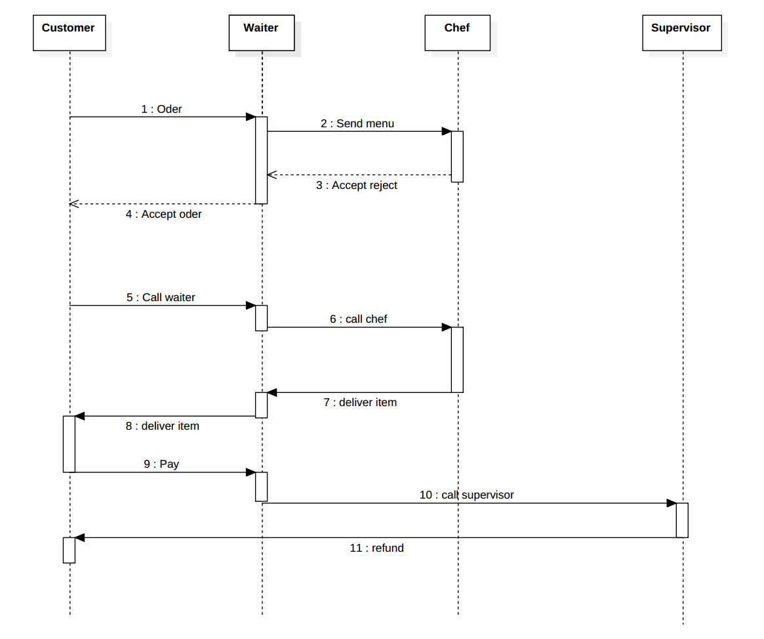
Sequence Diagram
Tìm hiểu về SRS qua phần mềm RMOS (Restaurent Menu & Order System)

Slide 20
CẢM ƠN MỌI NGƯỜI ĐÃ LẮNG NGHE!
Tìm hiểu về SRS qua phần mềm RMOS (Restaurent Menu & Order System)

